Slide 1
Λέιζερ
Εφαρμογές : Περίθαλψη

Slide 2
Περίθαλψη
Τα Λέιζερ χρησιμοποιούνται για την χειρουργική επέμβαση οφθαλμών και διόρθωση όρασης (LASIK).

Slide 3
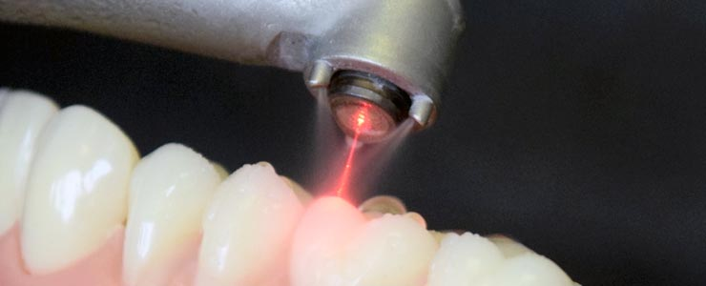
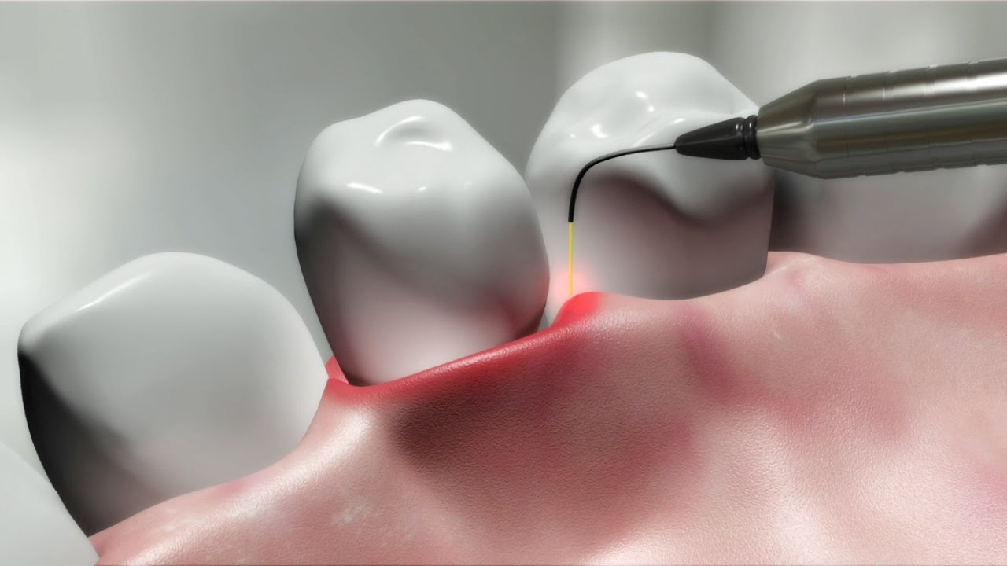
Περίθαλψη
Λέιζερ στην οδοντιατρική.

Slide 4
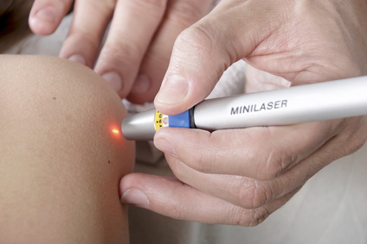
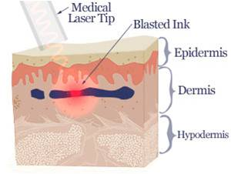
Περίθαλψη
Τα Λέιζερ χρησιμοποιούνται στην δερματολογία (π.χ. φωτοδυναμική θεραπεία του καρκίνου) και σε διάφορα είδη καλλυντικής θεραπείας όπως αφαίρεση τατουάζ και αποτρίχωση.

